Slide 1

BPM
RESOLUCIÓN ARCSA-DE-2022-016-AKRG

Slide 2


Materias primas e insumos
i. Condiciones mínimas

Slide 3
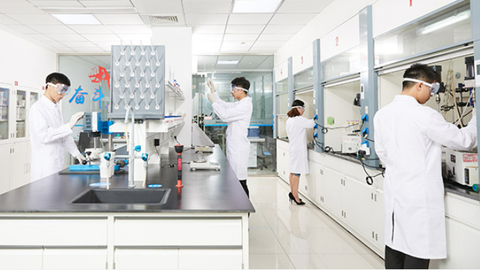
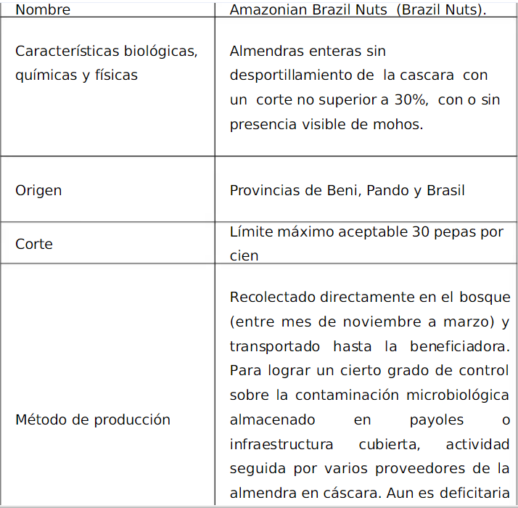

ii. Inspección y control

Slide 4

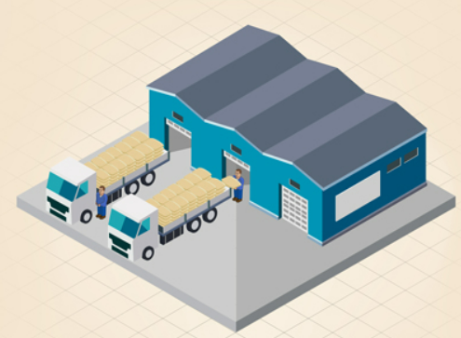
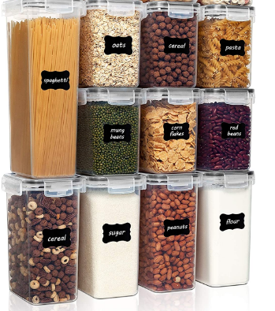

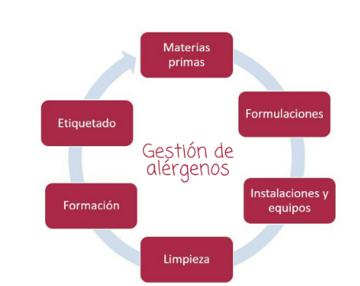
iii. Condiciones de recepción iv. Almacenamiento
v. Recipientes seguros vi. Instructivo de manipulación

Slide 5
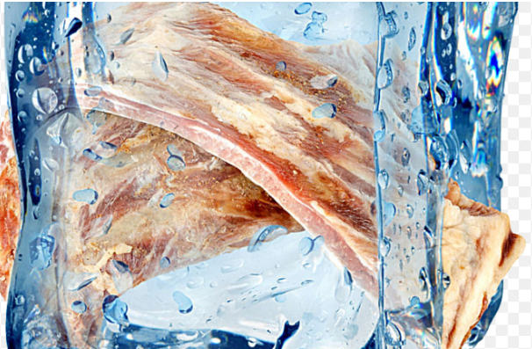
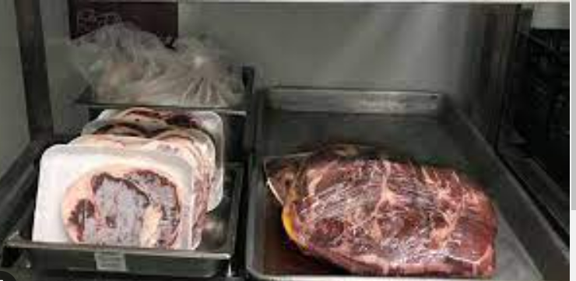
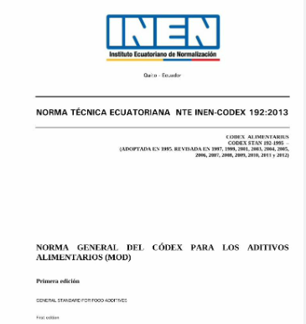
vii. Condiciones de
conservación
viii. Límites permisibles

Slide 6

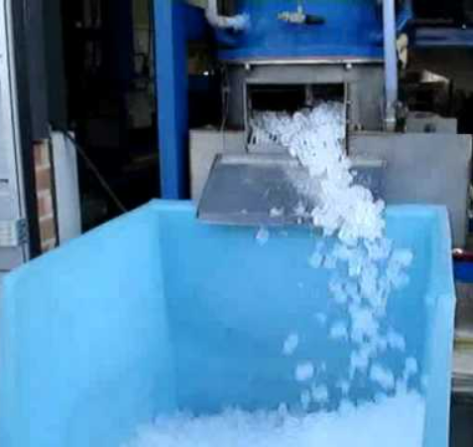
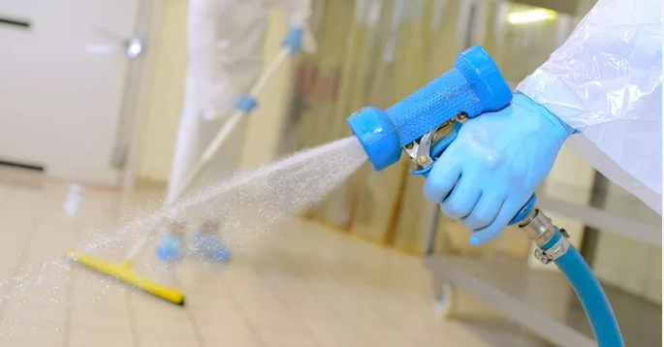
ix. Agua

